Slide 1

Списки

Slide 2

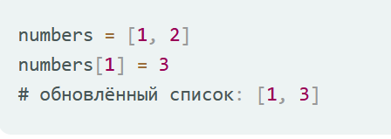
Списки в Python представляют собой упорядоченные изменяемые наборы объектов, пронумерованных от 0. При этом объекты могут быть разными — от целых чисел до строк. Списки могут также хранить в себе списки.
При создании списка, в памяти резервируется пустая область. С одной стороны, это ничем не отличается от создания любого другого типа данных, но разница в том, что содержимое list может меняться:

Slide 3
Создание списка
Есть 2 основных способа создания списков:
1 – Перечислить все объекты списка внутри []
Например example_list = [3,4,5,”Олег”,[3,4]]
2 – Передать любой итерируемый объект функции list()
Например Example_list = list(“Олег”)
-> [“О”,”л”,”е”,”г”]

Slide 4
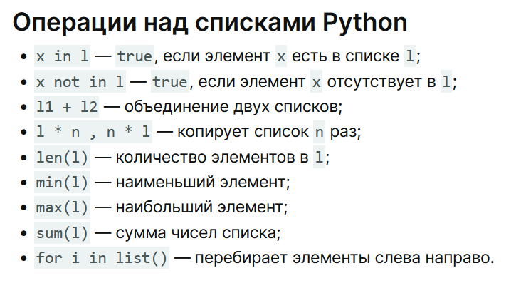

Slide 5
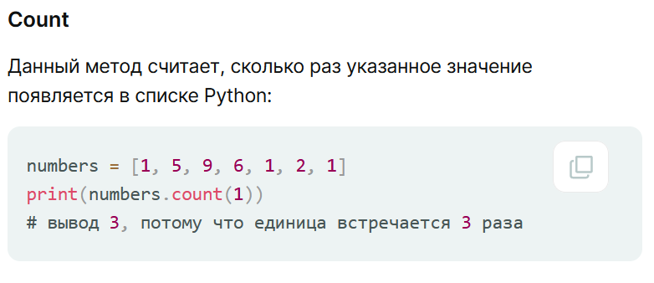

Slide 6
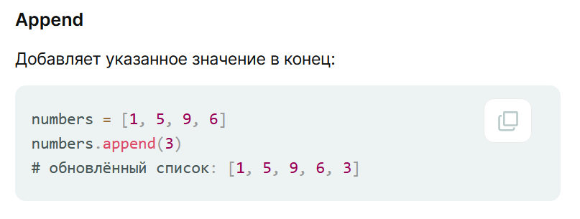

Slide 7
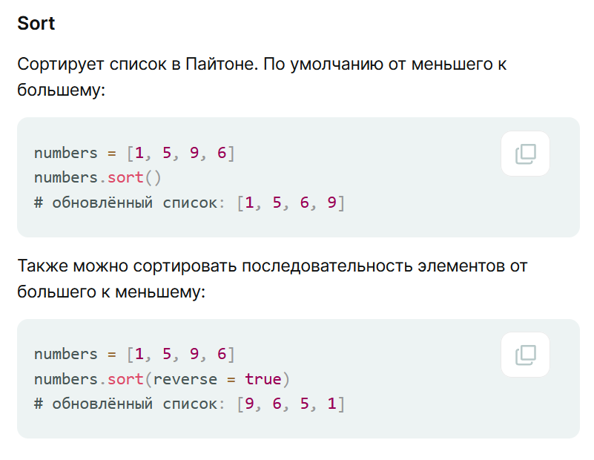

Slide 8
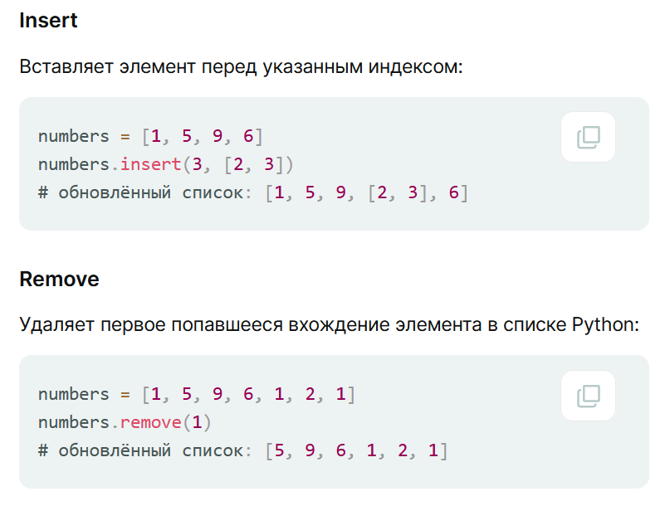

Slide 9
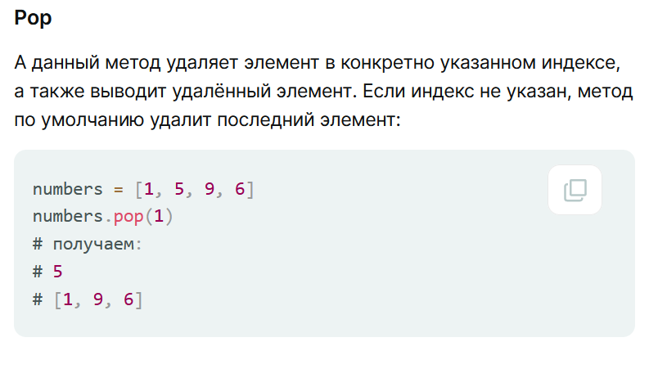

Slide 10
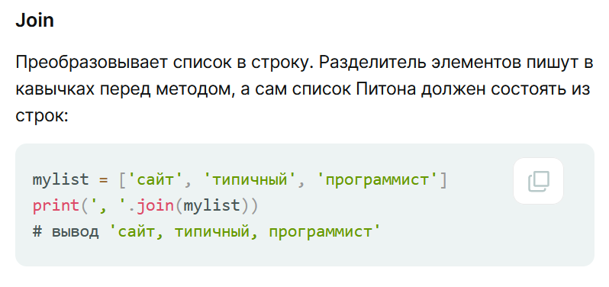

Slide 11
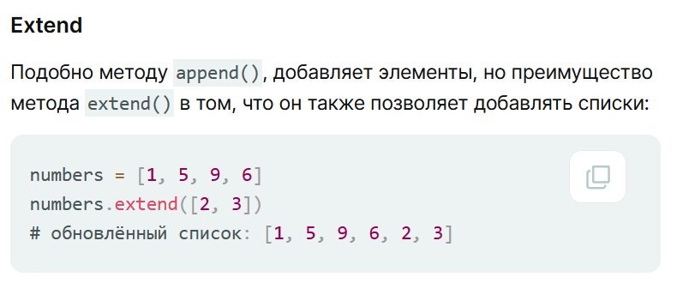

Slide 12
Напиши программу, запрашивающую ввод настольной игры, пока не введён 0 (сигнал конца ввода). 1. Если такая игра уже есть в списке, то должно печататься: «Эта игра уже записана». 2. Если такой игры ещё нет, то игра добавляется в список. Список сортируется по алфавиту.
В конце некоторых тренингов подсчитывается успеваемость студентов. Успеваемость — это сумма количества пятёрок, четвёрок и троек, поделённая на общее число оценок и умноженная на 100. Пример: Пусть имеются оценки 5, 3, 2, 4. Тогда успеваемость: (1 + 1 + 1)/4*100 = 75. Напишите программу выводящую список оценок и список количества оценок, а так же успеваимость.
Программа запрашивает набор оценок студента через пробел и считает количество «пятёрок». Зная число «пятёрок» и число всех оценок, программа может посчитать процент полученных «пятёрок».
Запрограммируй наставникам заполнение личной информации. Программа должна запрашивать ввод: 1. Фамилия преподавателя. 2. Должность. 3. Количество студентов во всех группах(например: 12,8,10). Эти данные должны лежать в отдельном списке внутри общего списка с информацией.
Напишите программу проверяющую является ли список чисел возрастающим непрерывно. Например для списка [0,1,2,3,4], программа должна выводить “Да”, а для списка [0,1,3,4] “Нет”. Для последовательности из 1 числа программа должна писать “Нет”.

